Slide 1
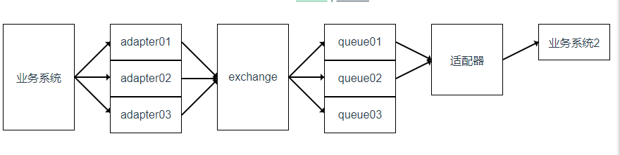
每一个小节点所占的高度默认为一个boxHeight，
如图“业务系统”所示，其rowSpan为3（即对应3个单位的boxHeight），则高度为rowSpan*boxHeight

Slide 2
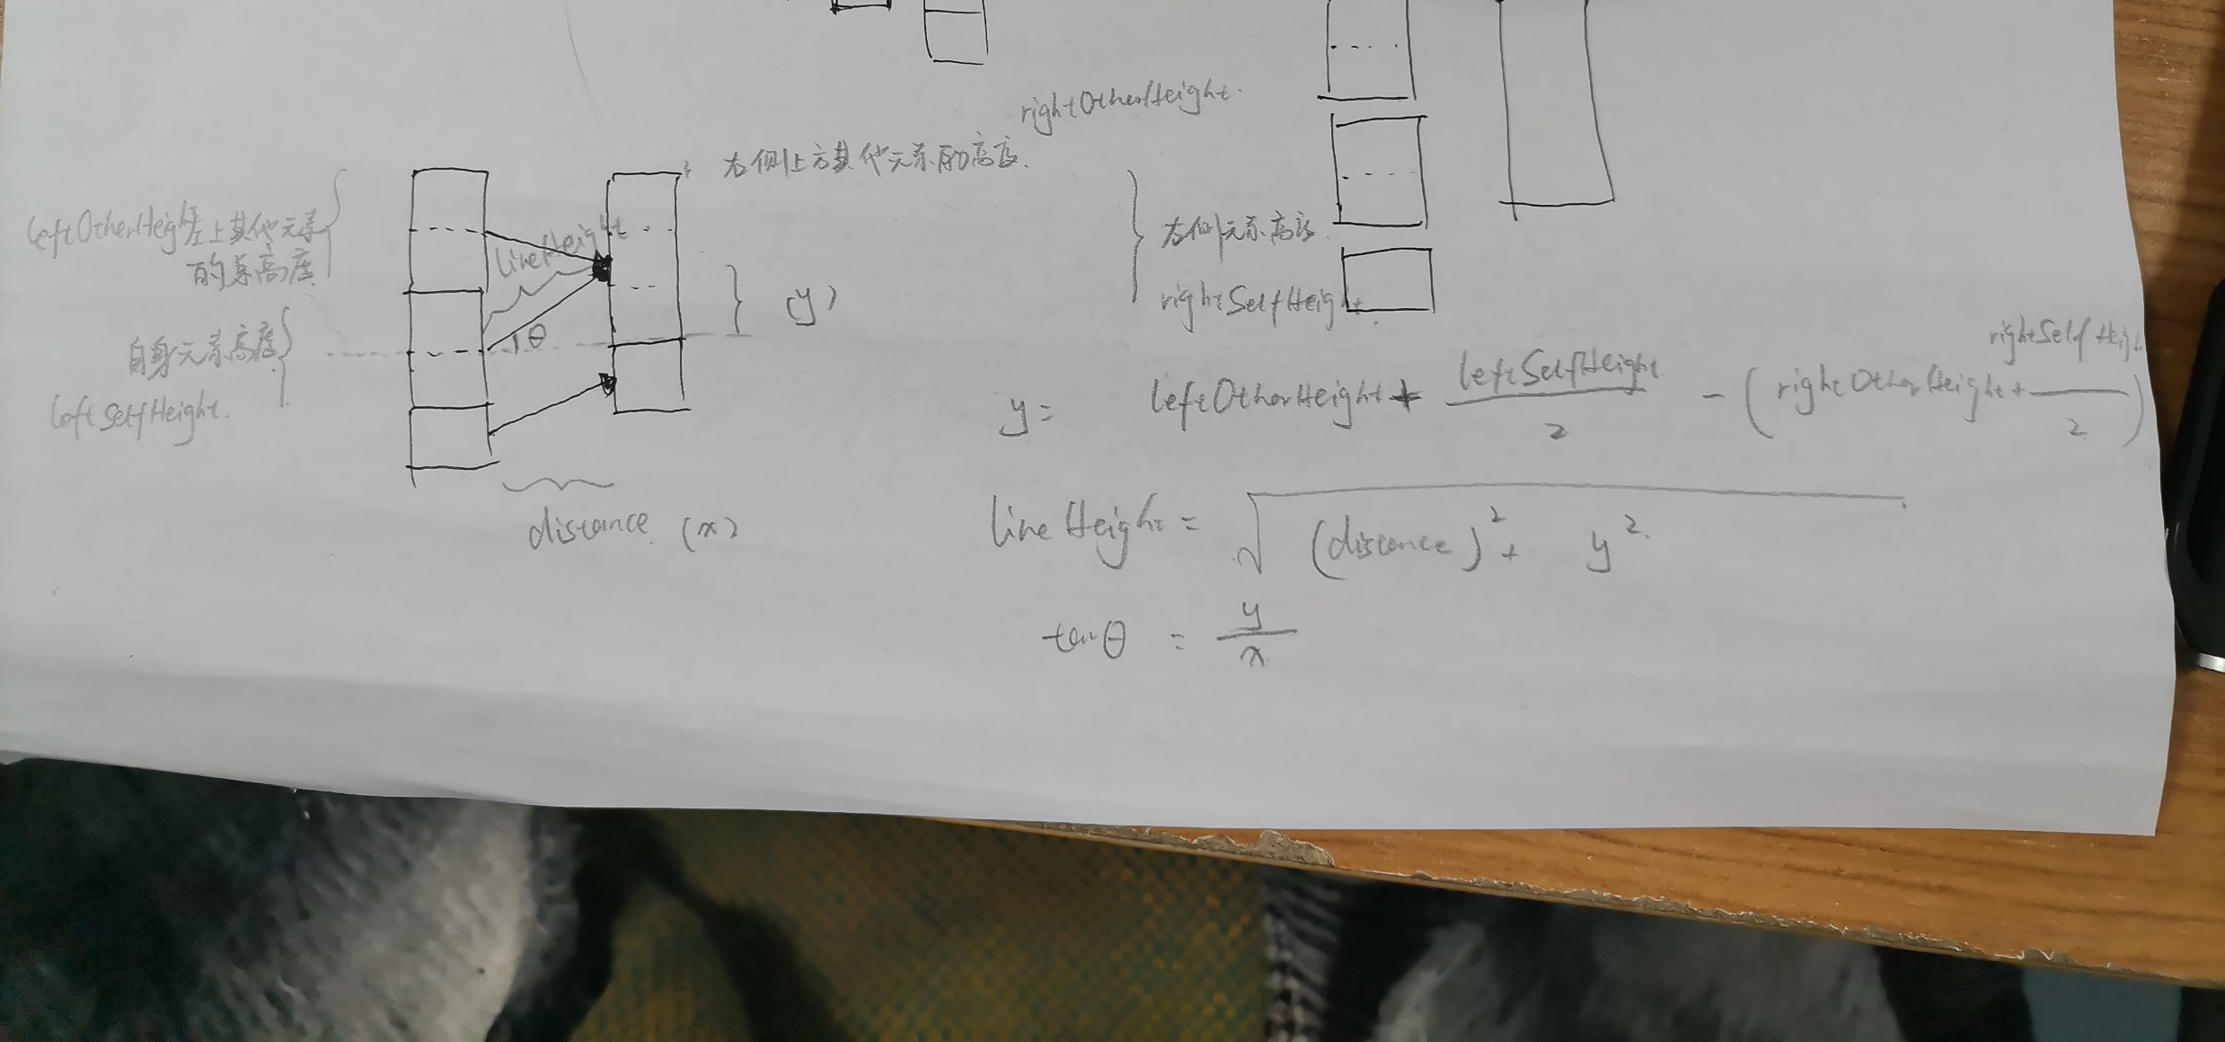

Slide 3
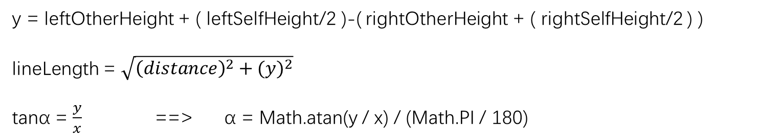
leftOtherHeight
（左侧上方所有元素的高度和）
distance间隔x
rightOtherHeight
（右侧上方所有元素的高度和）
leftSelfHeight
（左侧当前元素的高度）
α
y
rightSelfHeight
（右侧当前指向元素的高度）
lineLength箭头长度
y = leftOtherHeight + ( leftSelfHeight/2 )-( rightOtherHeight + ( rightSelfHeight/2 ) )
lineLength = $\sqrt{{\left(distance\right)}^{2}+{(y)}^{2}}$
tanα = $\frac{y}{x}$ ==> α = Math.atan(y / x) / (Math.PI / 180)

